Slide 1

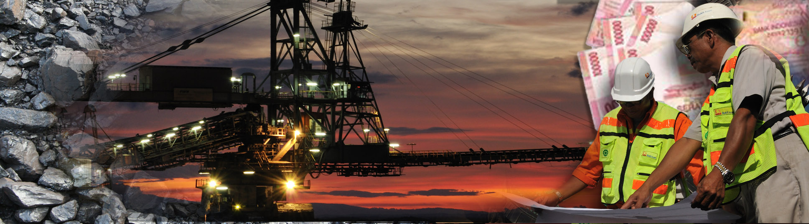
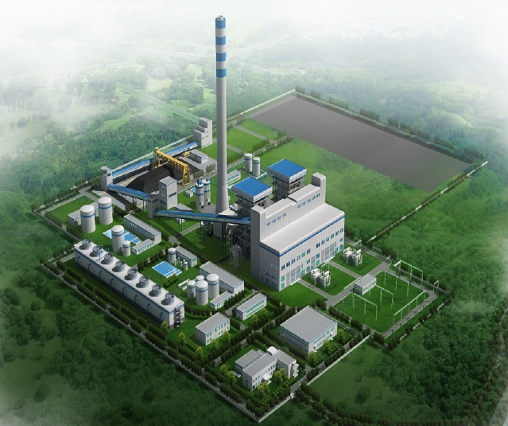

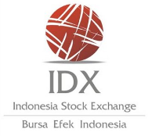


PT Bukit Asam (Persero) Tbk
BERKEMBANG BERSAMA LINGKUNGAN
Oleh : Ir. Milawarma
Direktur Utama
Universitas Gadja Mada
Yogyakarta, 4 Maret 2015
www.ptba.co.id
Reuters: PTBA.JK Bloomberg: PTBA IJ Exchange: JKT Ticker: PTBA

Slide 2
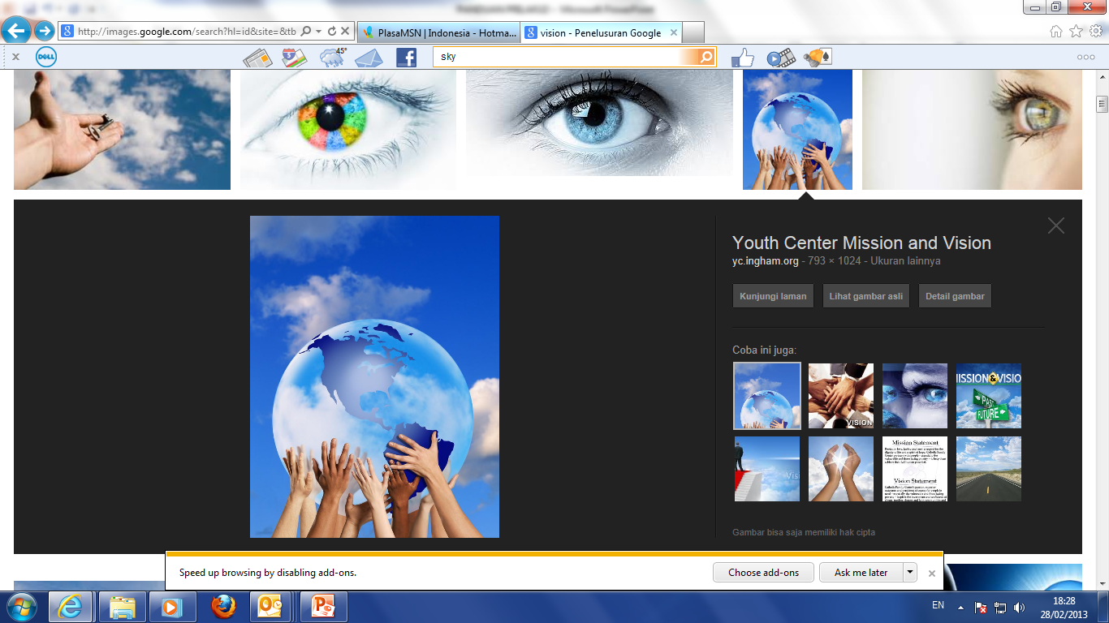
VISI PTBA
Perusahaan Energi Kelas Dunia yang Peduli Lingkungan
MISI PTBA
Mengelola Sumber Energi dengan Mengembangkan Kompetensi Korporasi dan Keunggulan Insani untuk Memberikan Nilai Tambah Maksimal Bagi Stakeholder dan Lingkungan.
NILAI-NILAI
  Visioner
  Integritas
  Inovatif
  Professional
  Sadar Biaya dan Lingkungan
MAKNA BEKERJA
Mempersembahkan Sumber Energi untuk Kehidupan Dunia dan
Bumi yang Lebih Baik
DRAFT FINAL

Slide 3
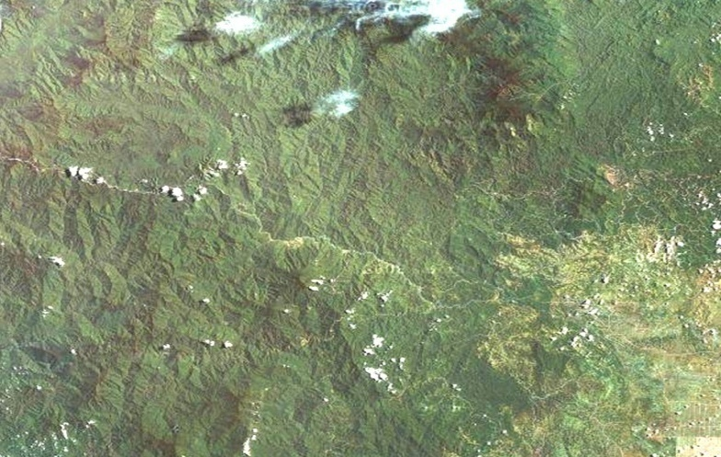
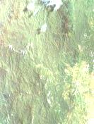
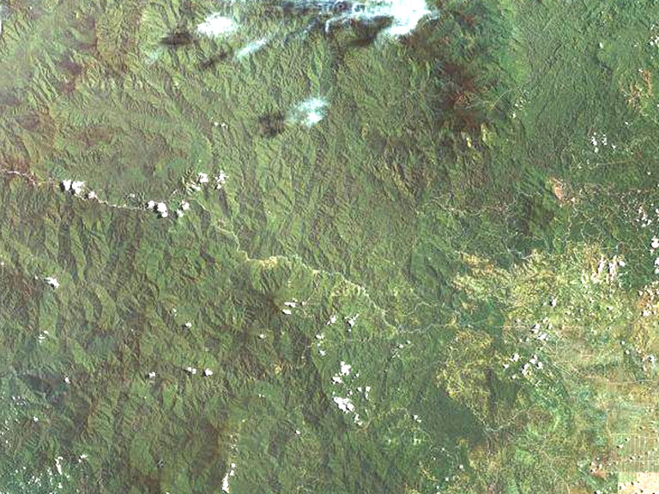

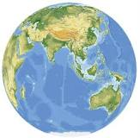
Tinjauan Operasi
Wilayah Operasi
Izin Usaha Penambangan (IUP)
Tambang Tanjung Enim | 66.414 Ha
Tambang Ombilin | 2.950 Ha
Tambang Peranap | 18.230 Ha
Tambang IPC | 3.238 Ha
Total | 90.832 Ha
Total Sumber Daya | 7,29 Milyar Ton
Total Cadangan | 1,99 Milyar Ton
Tambang PERANAP
Sumber Daya : 0,79 Milyar Ton
Cadangan : 0,37 Milyar Ton
Tambang OMBILIN
Sumber Daya : 0,10 Milyar Ton
Cadangan : 0,02 Milyar Ton
Pekan Baru
Tambang TANJUNG ENIM
Sumber Daya : 6,36 Milyar Ton
Cadangan : 1,59 Milyar Ton
Kapasitas : 20 Juta Ton/Tahun
Samarinda
Pelabuhan TELUK BAYUR
Stockpile : 90.000 Ton
Kapasitas: 2,5 Juta Ton/Tahun
Jenis Kapal : 40.000 DWT
Padang
Peranap
Teluk Bayur
Ombilin
Kertapati
Tambang IPC
Sumber Daya : 0,045 Milyar Ton
Cadangan : 0,01 Milyar Ton
Palembang
Dermaga KERTAPATI
Stockpile : 50.000 Ton
Kapasitas : 2,5 Juta Ton/Tahun
Tongkang : 8.000 DWT
Tanjung Enim
Lampung
Tarahan
Jakarta
Pelabuhan TARAHAN
Stockpile : 560.000 Ton
Throughput : 13 Juta Ton/Tahun
Jenis Kapal : 80.000 DWT
Wilayah Operasi Utama PTBA
04
Notes:
Kuasa Pertambangan :
Tanjung Enim : 66.414 hektar
Ombilin : 3.950 hektar
Riau : 17.100 hektar
Pelabuhan khusus Batubara
Pelabuhan Tarahan, kapasitas 12 jt tons/th (mampu disandari kapal 80.000 DWT)
Dermaga Kertapati, kapasitas 2,5 jt tons/th (mampu disandari tonsgkang 8.000 DWT)
Pelabuhan Teluk Bayur, kapasitas 2,5 jt tons/th (mampu disandari kapal 40.000 DWT)
Pabrik Briket :
Pabrik Briket Tanjung Enim, kapasitas 12.000 tons/tahun
Pabrik Briket Lampung, kapasitas 8.000 tons/tahun
Pabrik Briket Gresik, kapasitas 95.000 tons/tahun

Slide 4
Tinjauan Bisnis
Tekanan Harga Batubara Dunia
Global Index on 2 JAN 2012 = USD 114.3
ICI 6.500 GAR on 2 JAN 2012 = USD 114.2
ICI 5.800 GAR on 2 JAN 2012 = USD 94.32
ICI 5.000 GAR on 2 JAN 2012 = USD 75.20
ICI 4.200 GAR on 2 JAN 2012 = USD 47.13
Global Index on 2 JAN 2014 = USD 86
ICI 6.500 GAR on 2 JAN 2014 = USD 84.47
ICI 5.800 GAR on 2 JAN 2014 = USD 71.12
ICI 5.000 GAR on 2 JAN 2014 = USD 58.44
ICI 4.200 GAR on 2 JAN 2014 = USD 39.72
Global Index on 2 JAN 2015 = USD 66.02
ICI 6.500 GAR on 2 JAN 2015 = USD 66.75
ICI 5.800 GAR on 2 JAN 2015 = USD 58.27
ICI 5.000 GAR on 2 JAN 2015 = USD 48.12
ICI 4.200 GAR on 2 JAN 2015 = USD 35.81
Global Index on 2 JAN 2013 = USD 95.50
ICI 6.500 GAR on 2 JAN 2013 = USD 90.85
ICI 5.800 GAR on 2 JAN 2013 = USD 74.28
ICI 5.000 GAR on 2 JAN 2013 = USD 56.80
ICI 4.200 GAR on 2 JAN 2013 = USD 40.03
Penurunan Global Index Jan 2012-Jan 2013=16%
Penurunan Global Index Jan 2013-Jan 2014=11%
Penurunan Global Index Jan 2014-Jan 2015=23%

Slide 5

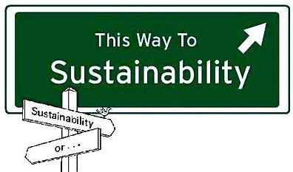
PTBA dalam Sustainable Business
(Bisnis – Pemerintah – Masyarakat – Dunia Pendidikan)
Good Mining Practice
Innovasi
dukungan Lembaga Penelitian/Pendidikan
Sustainable
Mining Business
Profit-People-Planet
Pemenuhan Regulasi Pemerintah
Bukan Kewajiban tetapi Penyertaan
CSR
Bukan Biaya tapi Investasi

Slide 6
PTBA dalam Sustainable Business
(Bisnis – Pemerintah – Masyarakat – Dunia Pendidikan)
Dari cara pandang Dunia Usaha dalam industri Resource Base, Regulasi Pemerintah – Penyediaan Tenaga Profesional merupakan kunci keberlanjutan usaha dalam industri :
Resiko Cadangan
Risiko Lingkungan
Resiko Sosial
Resiko Kebijakan
Resiko Teknologi
Resiko Operasional
Resiko Infrastruktur
Resiko Politik
Resiko Pasar
Resiko Legal
Resiko Investasi.
Tenaga Profesional :
Geologi
Tambang
Lingkungan
Pertanian
Keuangan (Finance/Akuntansi)
TI (Menejemen & Teknologi)
Kimia
SosPol
Transportasi
Mesin
Menejemen
Lisrik
Sipil
Hukum
Dll.
Kinerja Unggul guna Peningkatan Kepercayaan :
Investor
Bank
PMA
Bursa

Slide 7

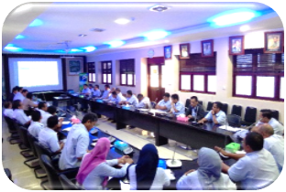
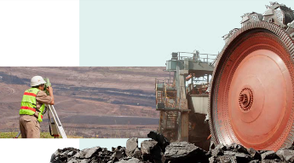
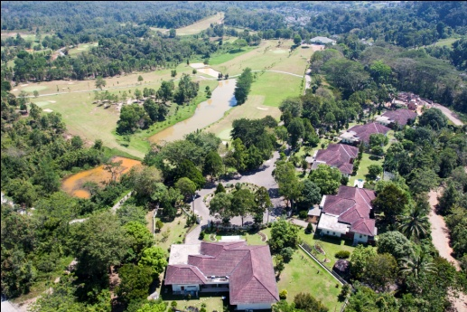

Sistem Kinerja Unggul Berkelanjutan
BUKIT ASAM SUSTAINABLE ENVIRONMENTAL EXCELLENCE
(BA-SEE)
BUKIT ASAM MEMBANGUN NEGERI
SISTEM MANAJEMEN (SMBA)
PERLINDUNGAN LINGKUNGAN (TAHURA)
GOOD MINING PRACTICE
Kepuasan Pelanggan, Mutu Produk dan Mutu Proses
Keteladanan, Kedisiplinan, dan Perilaku Aman
Mencegah Insiden, Manajemen Risiko
Green Coal Mining & Coal Industrial Process
Environmental & Safety Communication
Security Awareness
Peningkatan Berkelanjutan
Available to Interest Parties
Motto : NO QUALITY, NO BUSINESS
Perlindungan Lingkungan

Slide 8

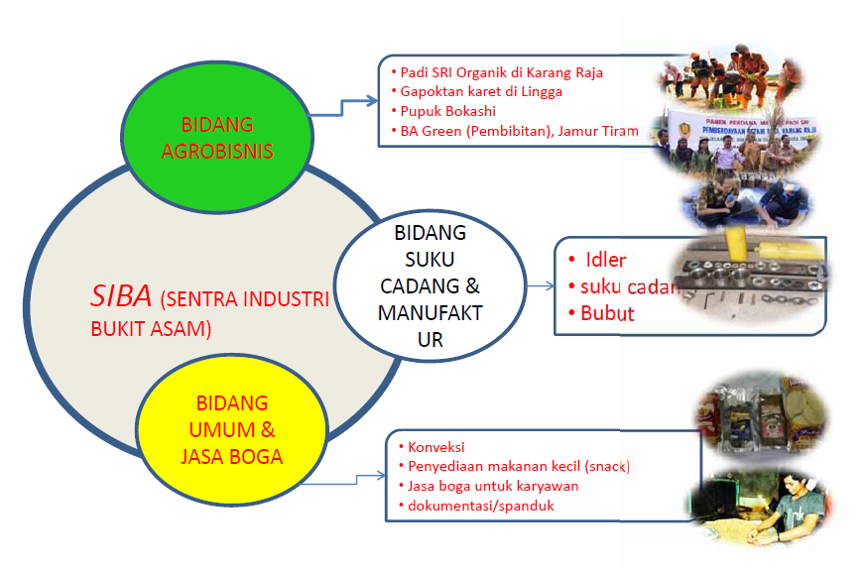
”leverage” community, Perlu Profesi Socio-preneur
Pembentukan Sentra Industri Di Lingkungan Perusahaan

Slide 9
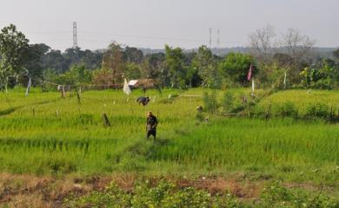
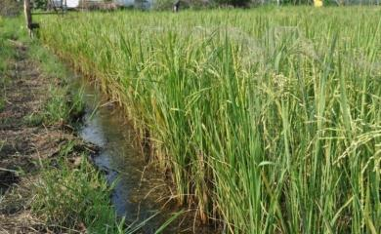
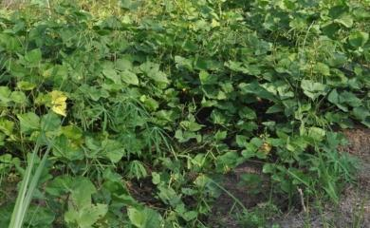
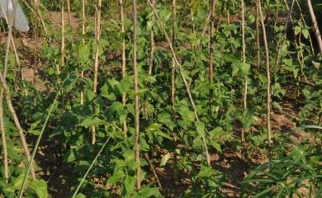
4
4
Tanaman Pangan di Lahan Bekas Tambang
Pemanfaatan Lahan bekas tambang untuk menunjang ketahanan pangan masyarakat sekitar tambang

Slide 10
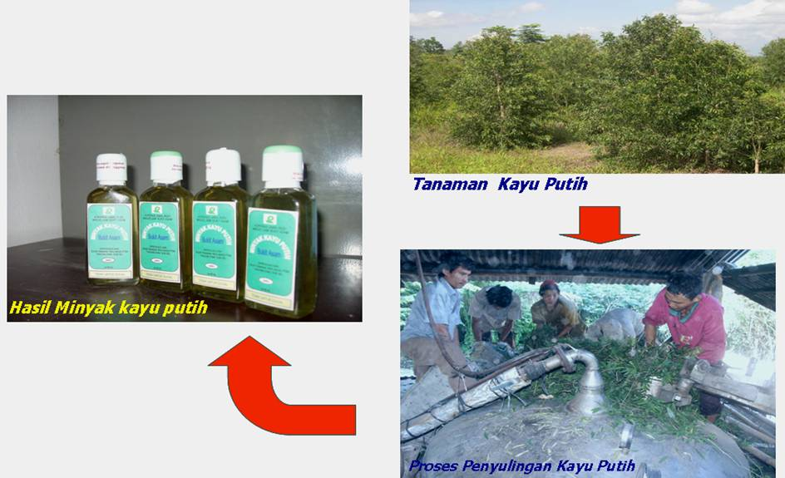
Pembuatan Minyak Kayu Putih
PEMBUATAN MINYAK KAYU PUTIH DARI TANAMAN REVEGETASI LAHAN TIMBUNAN

Slide 11
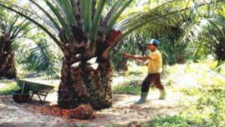
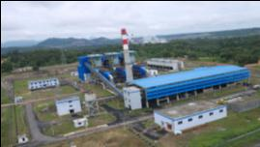
Innovasi Bisnis Memerlukan Tenaga Profesional
Penyelaras Energi Terbarukan
Dan
Ramah Lingkungan
Melakukan sinergi dengan perkebunan Kelapa sawit yang dikelolanya (+ 8.500 Ha) dalam penyediaan
Pengembangan PLTU Mulut tambang 3x10 mw untuk memenuhi seluruh kebutuhan energi listriknya dengan bahan baku limbah batubara
  -Energi terbarukan, memasok bahan baku palm oil sbg pencampur BBM Solar ke Pertamina menjadi Bio Solar. Untuk operasional penambangan
  -Memanfaatkan limbah perkebunan untuk kompos di lahan reklamasi, (tidak ada pembakaran limbah perkebunan dan pencemaran udara)
  -Penanaman area/zone perkebunan dalam Tahura untuk mendukung perkebunan kelapa sawit secara berkelanjutan.
  -Pengembangan PLTU bahan bakar limbah cangkang sawit kapasitas 1,5 MW untuk mendukung operasional pabrik.

Slide 12
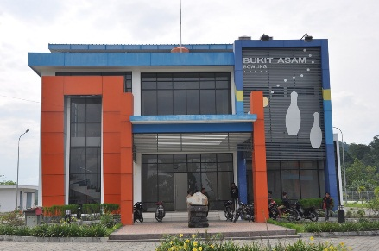
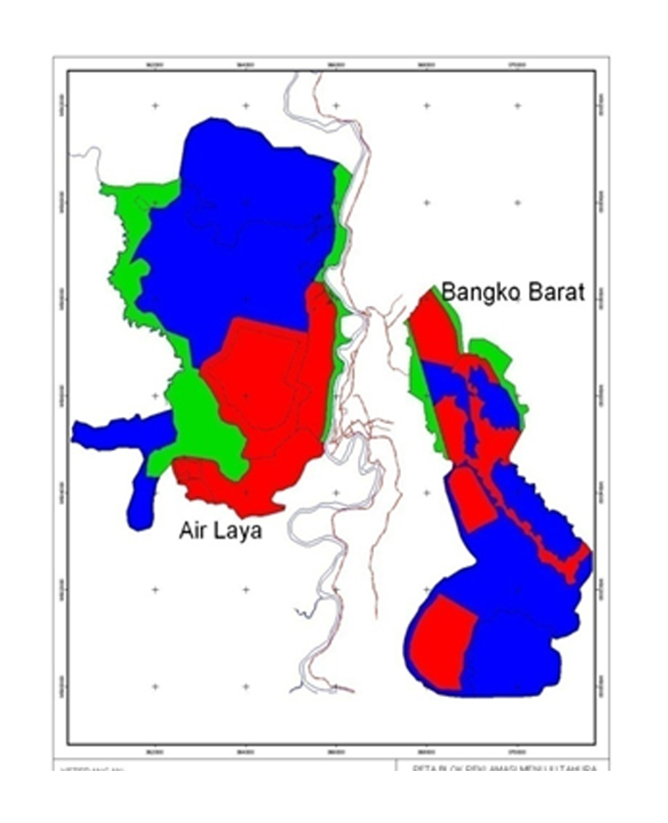
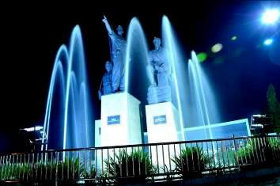
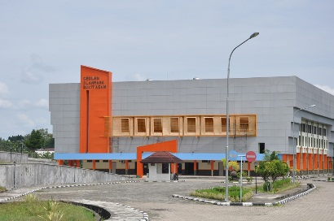
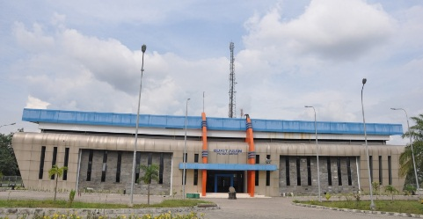
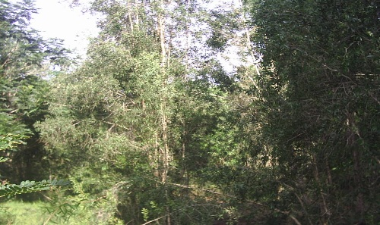
REKLAMASI BERBASIS TAHURA (Perda Kab. ME No 4 Th. 2004)
PTBA dan Komitmen Paska Tambang
Perlindungan Lingkungan
Pembagian Blok Kawasan
  Blok Perlindungan (826 ha)
    Buffer Zone
    Bank Benih (Plasma Nutfah Insitu)
  Blok Budidaya
    Blok Koleksi Tanaman (2.670 ha)
      Budidaya Tanaman Hutan
      Kebun Buah
      Agroforestry
      Hutan Kota
      Hutan Pendidikan
    Blok Pemanfaatan (2.143 ha)
      Wisata Air
      Pemukiman & Sarana Olahraga
      Bumi Perkemahan
      Banko Barat Memorial Park

Slide 13
Hubungan Kelembagaan Dalam Mendukung Keberlanjutan
Pemerintah
PTBA
Manj. Perusahaan
Program peduli
pemerintah
MUSRENBANG
Program CSR PTBA
LSM
/
ORMAS
Kecamatan/
Lurah/ Desa
CDO
Keterangan :
POSDAYA
Hubungan Kemitraan
Hubungan Kerja
Administratif
Hubungan Struktural /
Fasilitatif/Pendampingan
KELOMPOK MASYARAKAT
Hubungan Koordinasi
Dan konsultasi
Monitoring

Slide 14
PTBA Kedepan
Kinerja Perseroan Unggul dan Penghargaan

Slide 15


Sasaran Strategis PTBA 2015 – 2025
VISI
Perusahaan Energi
Kelas Dunia yang
Peduli Lingkungan
PTBA Platinum (2025)
Fokus bisnis:
  Generik (Rantai Bisnis Batubara) “100 juta ton”
  Pembangkit listrik “5000 MW”
  Benefisiasi batubara : CBM, upgrading, gasifikasi, liquid fuel
Properti, perkebunan
Lokasi bisnis yang tersebar di dalam dan luar negeri
PTBA Emas (2019)
50 juta ton BB
3000 MW PLTU
Pabrik gasifikasi batubara
20 mmscfd Gas metana batubara
Bisnis hadir di Luar negeri
Saat ini (2014)
Produksi/Penjualan BB 23.75 juta ton (RKAP 2014)
Sangat tergantung Tambang TE system

Slide 16
Kinerja Unggul PTBA
PTBA dibandingkan Perusahaan Sejenis Lainnya
Source: Bloomberg, 13 Feb 2015
YZC :Yanzhou Coal Mining
ACI : Arch Coal Inc. – USA (NYSE)
ADRO : PT Adaro Energi – IDX HRUM : PT Harum Energi – IDX
BRAU : PT Berau coal – IDX ITMG : PT Indo Tambangraya Megah – IDX
BTU : Peabody Energy Corp. – USA (NYSE) PTBA : PT Bukit Asam – IDX
BUMI : PT Bumi Resources – IDX
BYAN : PT Bayan Resources – IDX

Slide 17
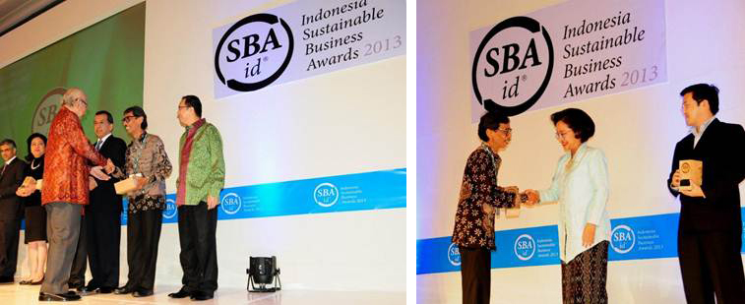
Penghargaan INDUSTRY CHAMPION &
OVER ALL WINNER
PTBA mendapat penghargaan. Berdasarkan penjurian oleh Pihak Independen yang berbasis Industri Global; Global initiatives, PWC Global, KADIN Indonesia, Indonesian Business Council for Sustainable Development, CIFOR.
sebagai Industry Champion dalam katagori Mining & Metals, dan sebagai Overall Winner dari berbagai kategori.
penghargaan bisnis ini atas awarness dari bisnis PTBA yang berkelanjutan, praktik terbaik dan menunjukkan manfaat bisnis, lingkungan dan kepada semua pemangku kepentingan, untuk hari ini dan untuk masa depan.

Slide 18
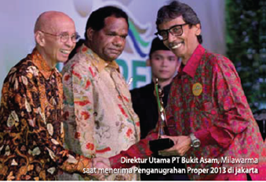
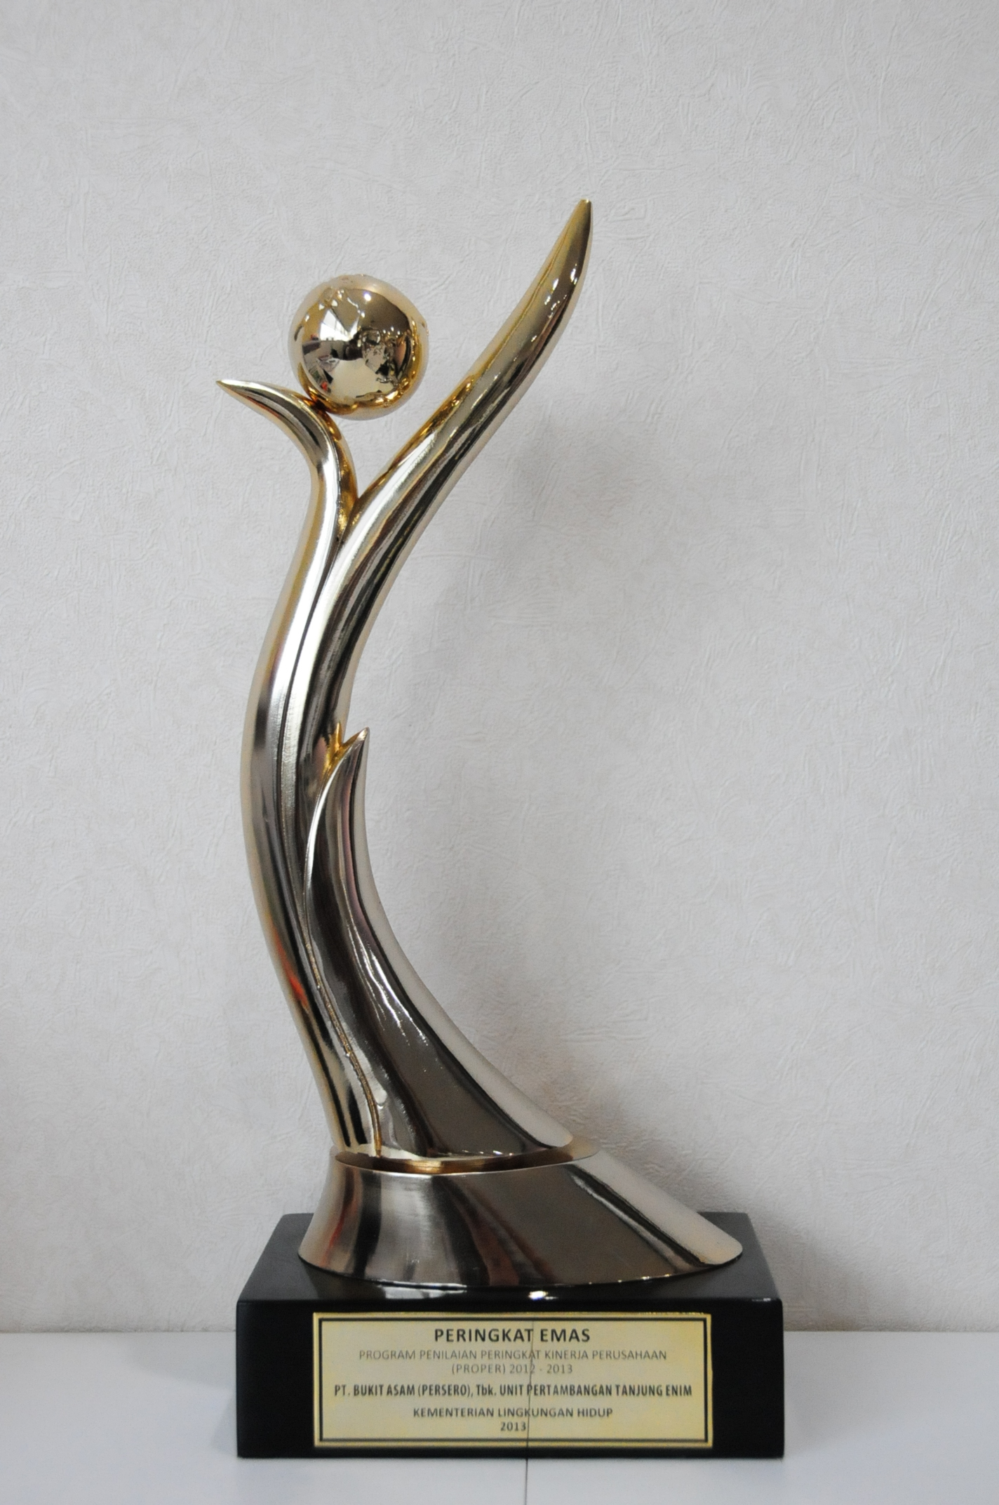
Penghargaan PROPER EMAS
PTBA mendapat Penghargaan Tertinggi dalam pengelolaan lingkungan yaitu PROPER EMAS Dua Kali Berturut turut.
Keberhasilan ini merupakan keberhasilan penerapan sinergi tiga bidang: bisnis, lingkungan dan komunitas yang akan menjamin pertumbuhan PTBA secara berkelanjutan.

Slide 19
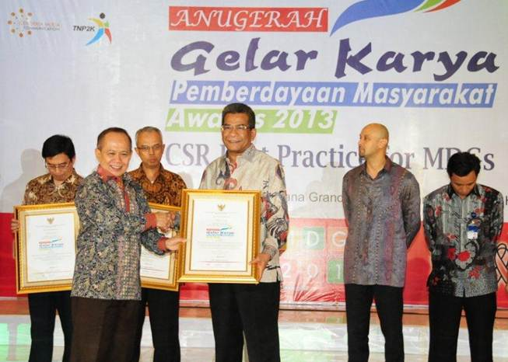
Penghargaan GKPM
Penghargaan Gelar Karya Pemberdayaan Masyarakat Menuju Indonesia Sejahtera yang dilaksanakan oleh Kementrian Koperasi dan UMKM bekerja sama dengan CFCD . PT. Bukit Asam (Persero) Tbk. Atas kinerja dan kepedulian terhadap lingkungan memperoleh Penghargaan“PLATINUM” Penghargaan diserahkan oleh Bapak MENTERI NEGARA KOPERASI dan UMKM Bapak Syarief Hasan

Slide 20
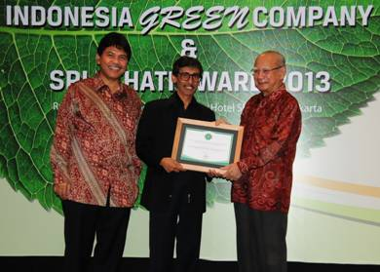
Penghargaan SRI KEHATI
PTBA Meraih Penghargaan “Sri Kehati Award ” yang diselenggarakan oleh Yayasan KEHATI dan Majalah SWA dengan mengacu pada Index SRI (Sustainable and Responsible Investment Index) atas kepercayaan investor di Pasar Modal terhadap keberlanjutan usaha PTBA yang telah menjalankan usahanya dengan baik dan komitmen terhadap kepedulian lingkungan, komunitas sekitar, maupun pelaksanaan Good Corporate Governance.

Slide 21
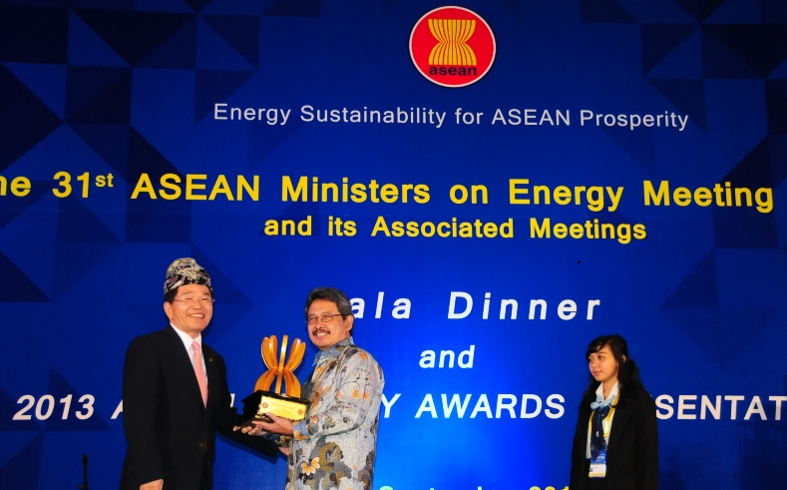
Penghargaan CSR TINGKAT ASEAN
PTBA memenangkan Penghargaan sebagai “1th Runner Up Kategori CSR Tingkat ASEAN” setelah sebelumnya lolos sebagai perwakilan Negara Indonesia untuk mengikuti penjurian tingkat ASEAN. Award ini diserahkan oleh Menteri Energi Korea Selatan dalam penyelenggaraan Asean Ministry on Energy Meeting

Slide 22
Kerja sama dengan Universitas dalam Mendukung Keberlanjutan melalui Innovasi
Universitas Gadja Mada
Universitas Pembangunan Nasional
Universitas Trisakti
Universitas Bengkulu
Universitas Sriwijaya
Institut Teknologi Bandung
Institut Pertanian Bogor
Univesitas Al-Azhar
Politeknik Politenik Bandung
Politeknik Politeknik Negeri Malang
Dll.
Notes:
22

Slide 23

Bukit Asam
The Great PTBA
Terima Kasih

